Slide 1
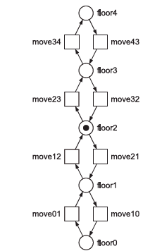
ΙΕΡΑΡΧΙΚΗ ΜΟΝΤΕΛΟΠΟΙΗΣΗ -ΠΑΡΑΔΕΙΓΜΑ ΑΝΕΛΚΥΣΤΗΡΑ

Slide 2
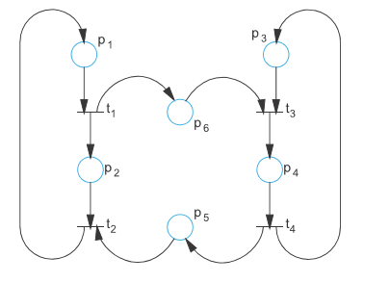
ΕΞΩΤΕΡΙΚΑ
P1: γεννήτρια έτοιμη να παράγει
P2: Παραγωγή αφίξεων
P3: Έλεγχος χώρου εντός ανελκυστήρα
P4: Τοποθέτηση ανθρώπων στον ανελκυστήρα
P5: Αναχώρηση ανελκυστήρα
P6: Oυρές έτοιμες
t1: Δημιούργησε αριθμούς
t2: Προετοίμασε γεννήτρια (Βγήκαν τυχαίοι αριθμοί και έφυγε ανελκυστήρας)
t3: Βάλε άτομα μέσα στον ανελκυστήρα (Αν ουρές έτοιμες και έχει ελεγχθεί ο χώρος
t4: Στείλε ασανσέρ και ετοίμασε επόμενο έλεγχο

